Slide 1


Slide 2
PROYECTO MÓDULO I

Slide 3
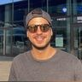
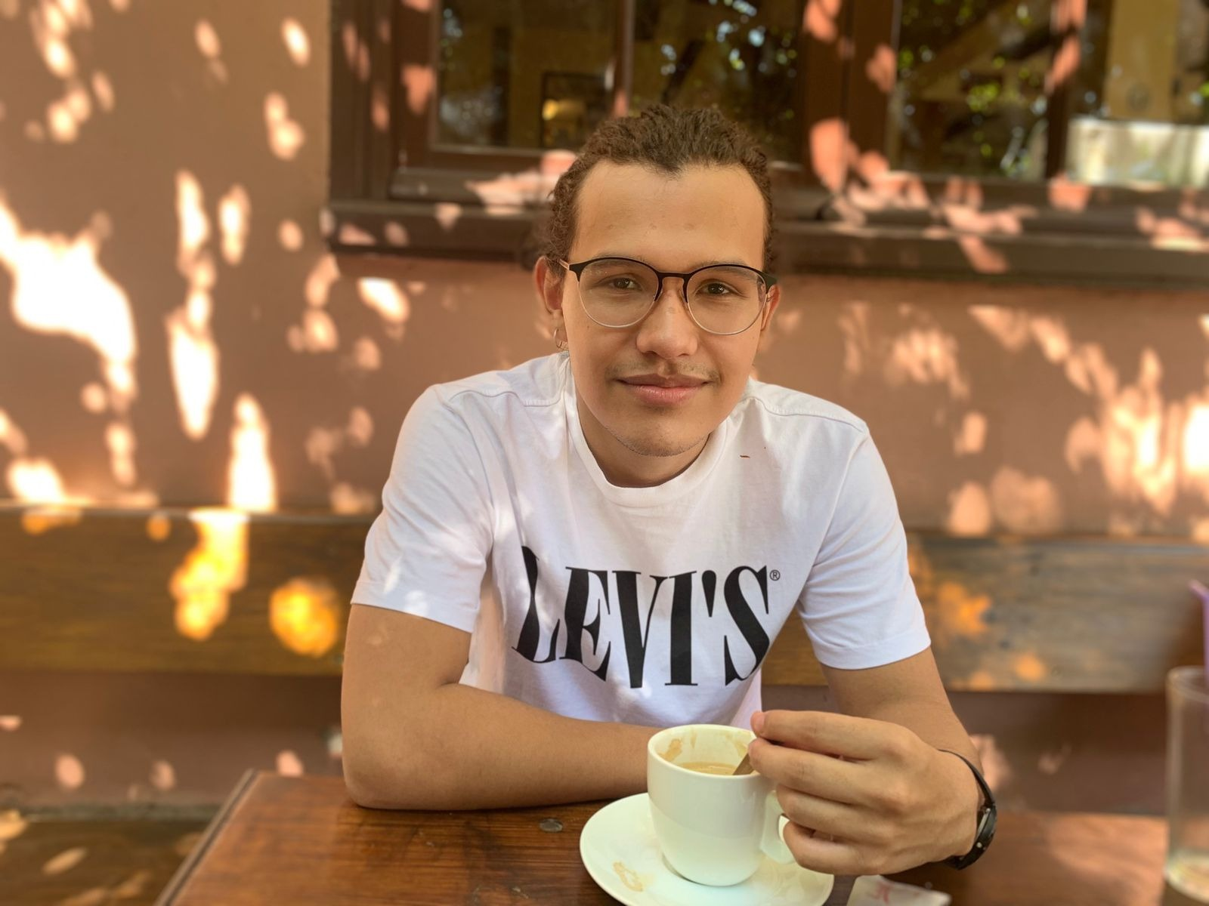
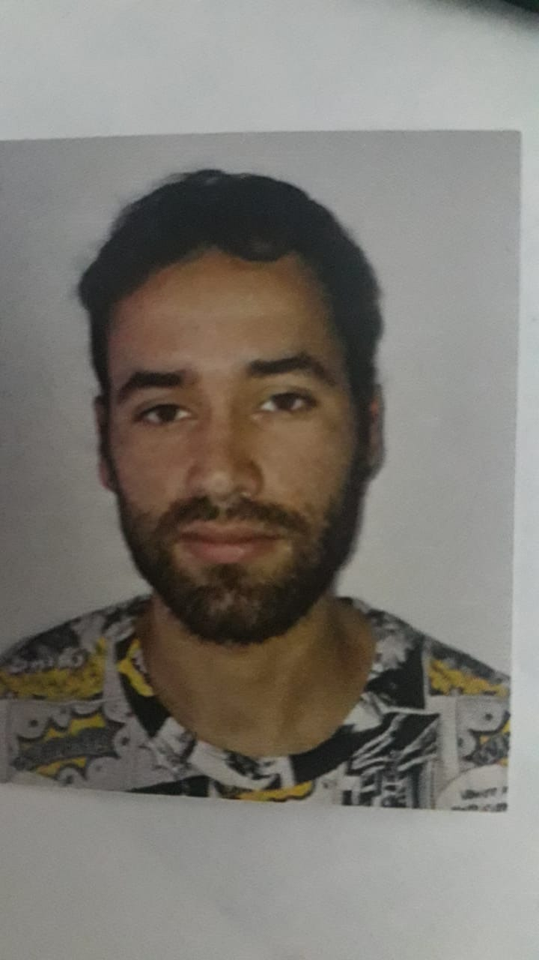
ROLES DEL EQUIPO
Scrum Máster: Ivan Felipe Montoya
Product Owner : Daniel Perico
Desarrollador: Nicolas Bermeo

Slide 4
CONCEPTOS APRENDIDOS
Hoy en día como medico se requiere mas que una simple atención brindar a los pacientes acceso a información individualizada y seguimiento a sus necesidades.
Por otra parte tambien esta la tienda virtual donde comprar suplementos y vitaminas se podra hacer de una forma segura y recomendado por un profesional.

Slide 5

OBJETIVO PRINCIPAL
Desarrollar una aplicación web que permita a los pacientes obtener informacion del médico, planes que ofrece, tienda de productos y acceder al contenido propio para pacientes.

Slide 6
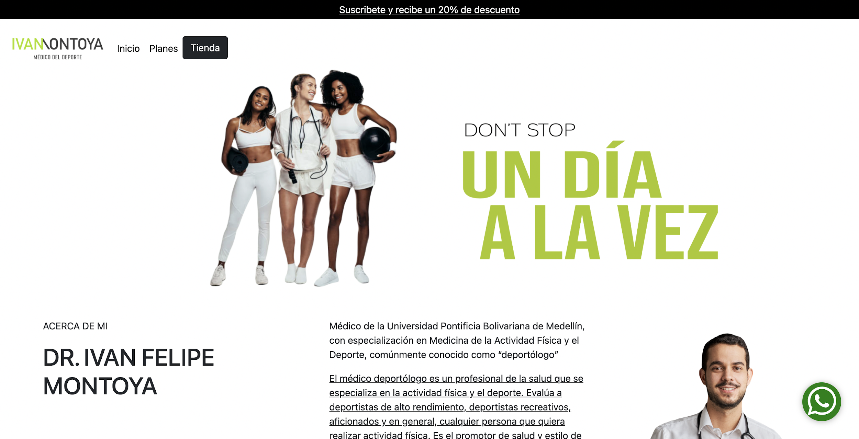
Para tener acceso a la tienda debe registrar sus datos, lo que hace que se obtenga un registro del paciente y alimente la base de datos
Icono flotante que permite unir la plataforma de comunicación mas utilizada actualmente que es whatsaap con el paciente para obtener mas información.

Slide 7
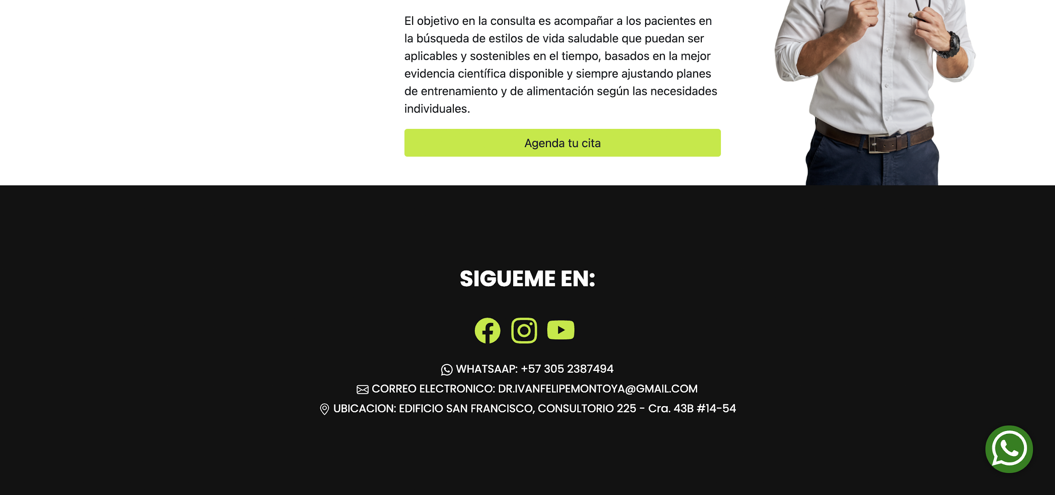
Siempre hay un llamado a la acción, que conecta con la plataforma Doctoralia para gestión de las citas
Cada uno de los iconos y de la información posee un hiperviculo que redirige al paciente

Slide 8
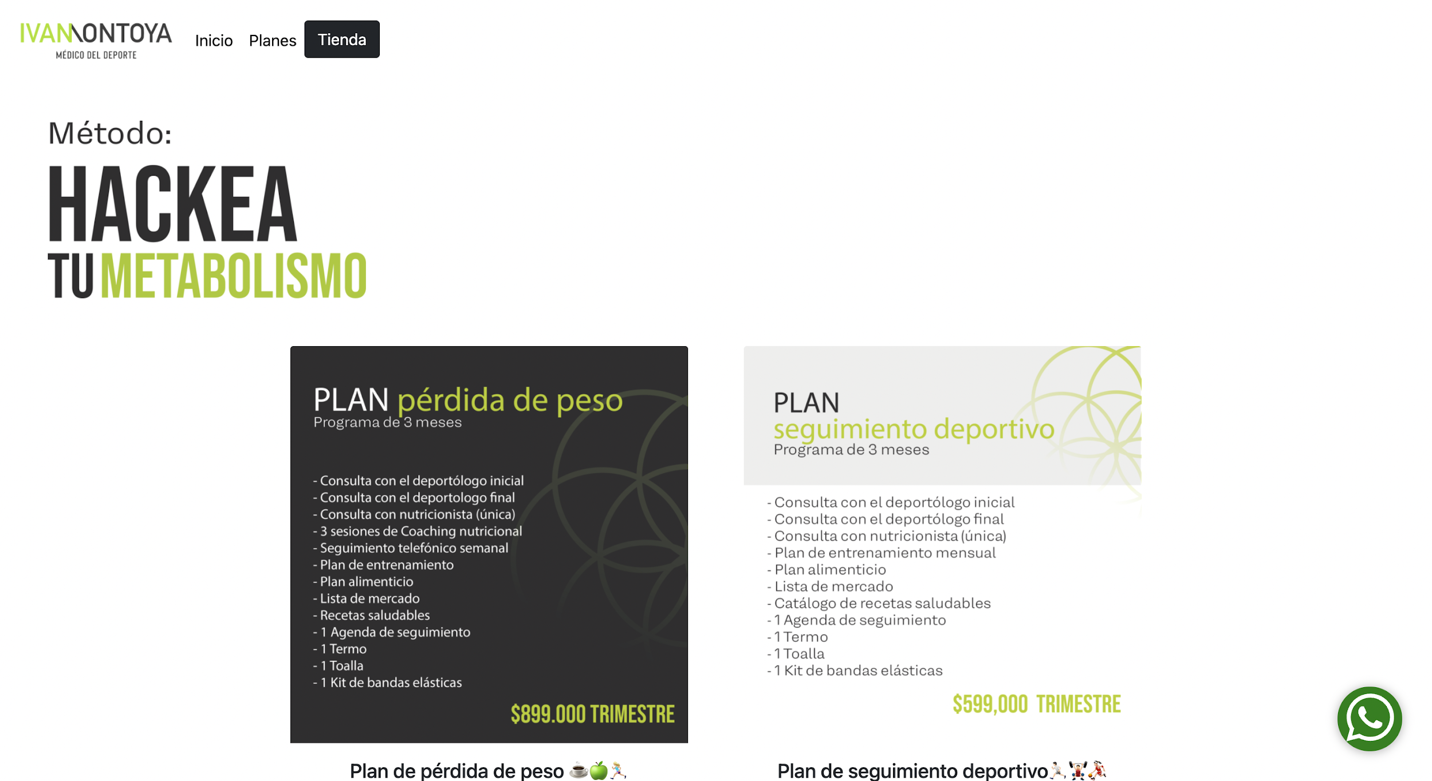
Este es el nombre del modelo de atención, donde se ofrecen a los pacientes 2 tipos de planes

Slide 9
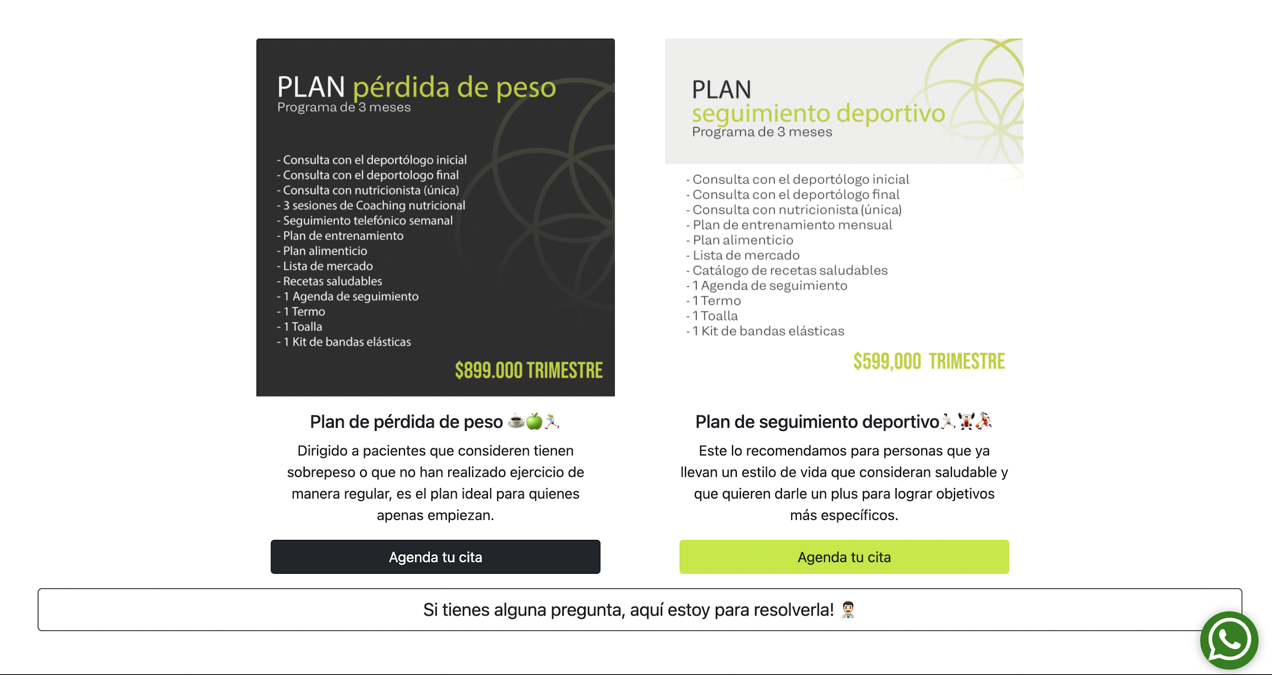
Continuamos con elllamado a la acción, que conecta con la plataforma Doctoralia para gestión de las citas

Slide 10
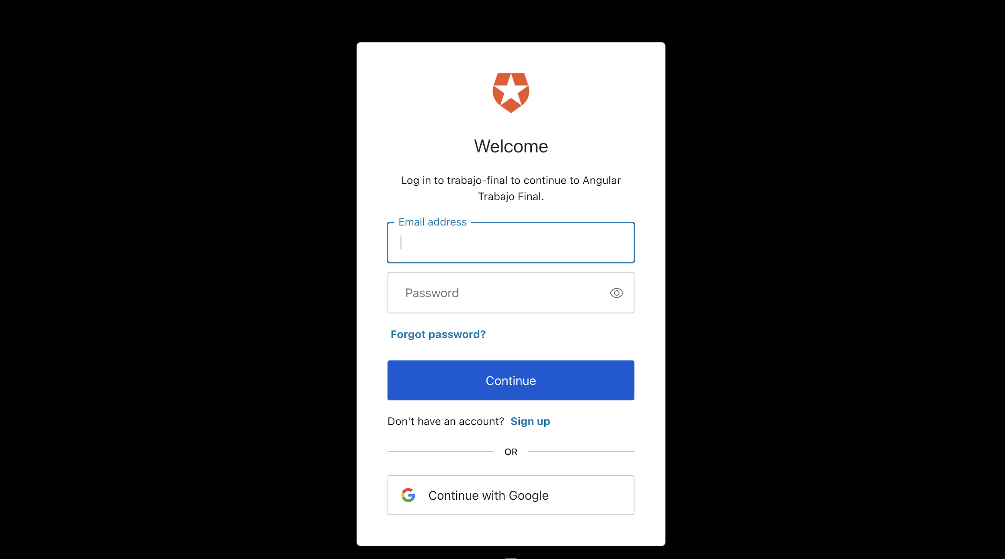

Slide 11
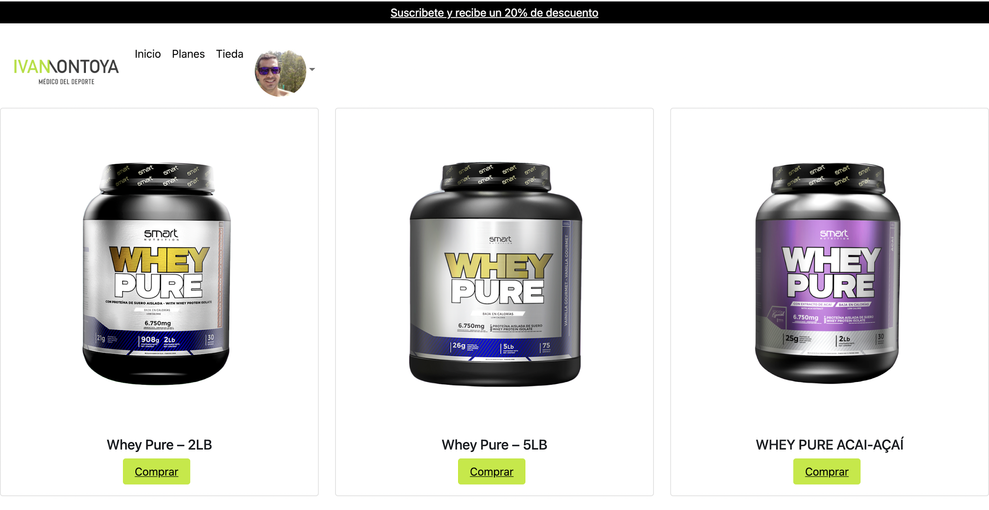
Una vez nos da acceso, brinda un propio perfil y la posibilidad de usar la tienda

Slide 12
A futuro:
Se encuentra en fase de desarrollo
Se proyecta acceso a sesión de entrenamiento y seguimiento de la consulta medica.
Hasta el momento es funcional, pero requiere ajustes en el proceso de identificación y plataformas de pago.

Slide 13
Mil gracias por su atención!!

